Slide 1
Познавательно-исследовательская деятельность в 1 младшей группе
Воспитатель: Кухарь А.В

Slide 2
Цель:
Целью организации познавательно-исследовательской деятельности в ДОУ является развитии у дошкольников исследовательского типа мышления. Посредством наблюдения, слушания, осязания дошкольники определяют качества и свойства предметов окружающего мира , пробуют устанавливать причинно-следственные связи, дают объяснение увиденному или услышанному , обобщают и систематизируют накапливаемые знания. Возможность получить информацию самостоятельно дает возможность детям ощутить радость открытия.

Slide 3
Задачи познавательного развития в ДОУ:
развитие интереса к предметам и явлениям окружающего мира;
формирование первичных представлений об их свойствах (форме, цвете, размере, структуре, звучности и т. д.);
развитие мыслительных процессов: анализ, синтез, сравнение, обобщение, классификация,
развитие ориентировки во времени и пространстве, установление причинно-следственных связей;
создание положительного отношения к самостоятельному поиску нужной информации;
стимулирование и поощрение любознательности, наблюдательности и выявление интересов ребенка.
Развитие творческих задатков и воображения.
формирование и совершенствование умения использовать в работе с различные инструменты, накопление опыта взаимодействия с различными предметами и веществами, развитие мелкой моторики.

Slide 4
«Вода» Исходя из возрастных особенностей детей младшей группы, первый этап экспериментирования – работа с водой. На практике дети убедятся в том, что водой можно умываться, опускать в нее и вылавливать различные предметы; что вода может литься, а может брызгать; что предметы станут чище, если помыть их водой.

Slide 7
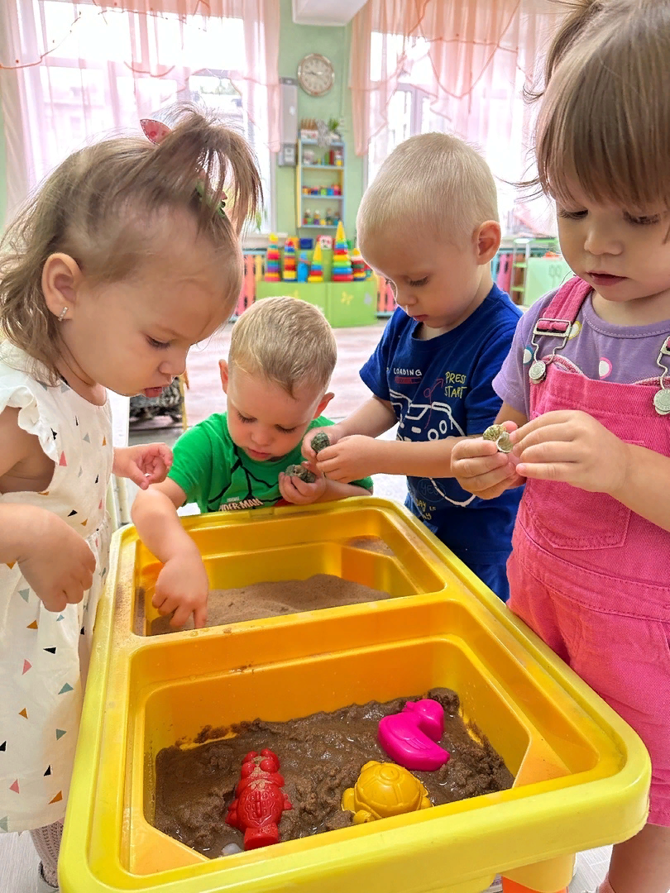
«Песок» Знакомясь с данной темой, проводятся различные эксперименты с песком. На организованной совместной деятельности, дети пробуют слепить «угощение» из сухого и мокрого песка руками и с помощью формочек. В конце занятия подводится итог – мокрый песок принимает любую нужную форму.

Slide 8
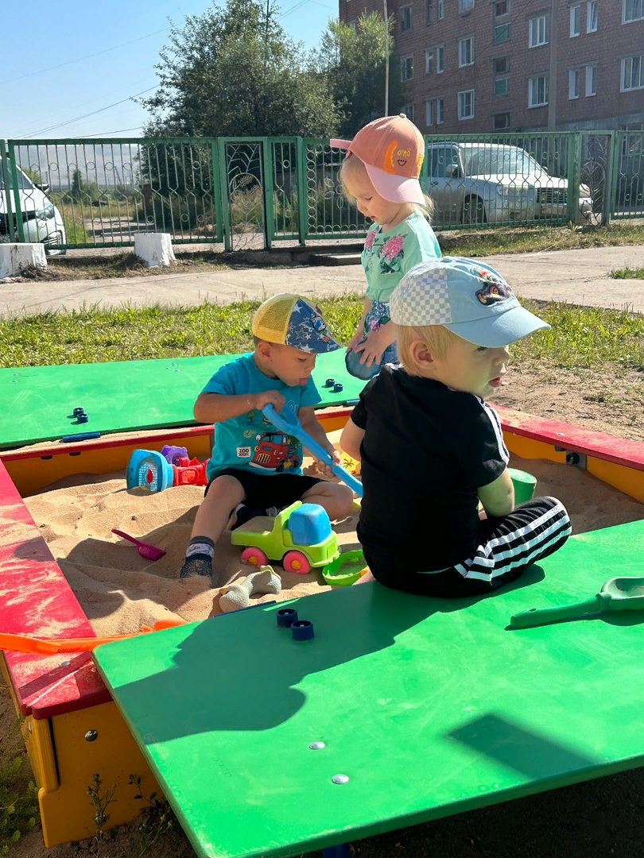

Slide 9
«Бумага» При помощи опытов дети узнают, что бумага может быть гладкой и шершавой: ее можно сдуть с ладони, и она не тонет в воде в отличие от камней; что бумага может быть тонкой и толстой и она может рваться: салфетку очень легко смять и порвать в отличие от плотного картона.

Slide 12
«Камни» Дети получают представления о том, что камни бывают тяжелые и легкие, и что камни имеют различную форму. Когда дети сравнивают два камня взятых с улицы и с батареи (зимой), то приходят к выводу, что камни могут быть холодными и теплыми.

Slide 15
Использование элементарных опытов и экспериментов в работе с детьми младшего дошкольного возраста помогает сделать деятельность детей при формировании целостной картины мира действительно более интересной и разнообразной. Интенсивное развитие детского экспериментирования во всех его видах и формах - является необходимым условием успешного становления личности дошкольника, развитию познавательного интереса, воспитанию потребности к целостному восприятию окружающего мира.

